Slide 1
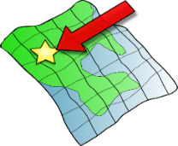
Francophoniques
SFC
a
i
eu
e
au
 |  |  |  |  | Francophoniques
[silent final consonant]
[au/eau]
X
midi
je
gauche
dans
animal
deux
u
ou
SFE
[silent final -e]
é
en/an
on
[é/-er/-ez]
tu
nous
timide
écrire
enfant
Non!
X
ain/in
ê/è
ai
oi
ch
ç/soft c
[head]
vrai
[to see]
train
tête
voir
chercher
ici
?
qu
j/soft g
-tion
ien
X
question
jour
Attention!
bien
Stephen Owen / Rachel Hawkes / Catherine Morris

Slide 2
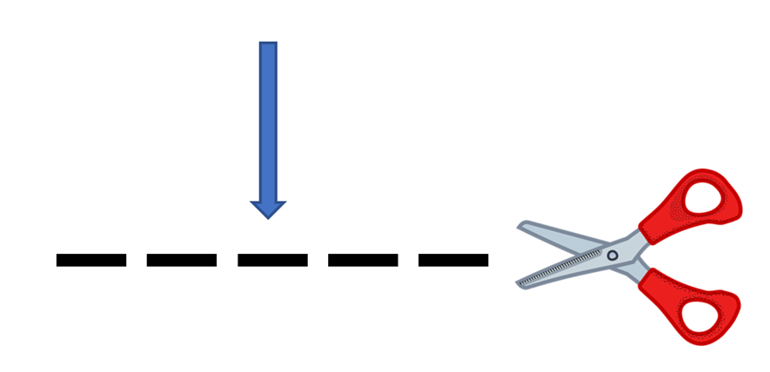
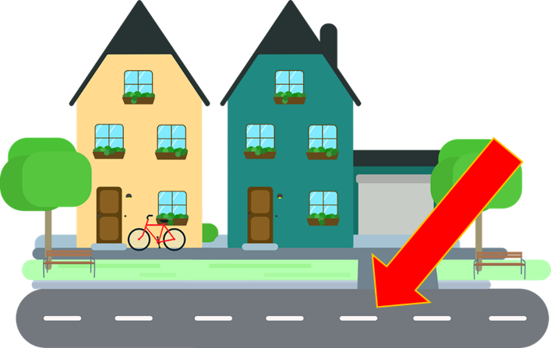
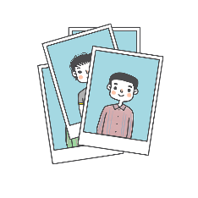
Francophoniques
h-
em/am
aim/im
om
um/un
-gn-
heure
temps
faim
nom
un
ligne
r
open eu/ œu
closed o /ô
open o
-s-
th
rue
cœur
photo
porte
maison
thé
-ill-/-ille
-aill-/-ail
-eill-/-eil
-euill-/euill
-ouill-/-ouil
y
[ueil/œil]
[size]
oreille
[fog]
[there]
fille
taille
feuille
brouillard
y
oy
envoyer
Natalie Finlayson / Catherine Morris

